Slide 1


SAUDI ARABIA USED CAR
Faaizah Faradhilah Ridwan - JCDS 2604
1

Slide 2


Agenda
Pemahaman Masalah Bisnis | 3
Pemahaman Data | 6
Pra-Pemrosesan Data | 7
Modeling | 11
Analisis Residual | 15
Kesimpulan dan Rekomendasi | 20
2

Slide 3

Pemahaman Masalah Bisnis
Syarah.com sebuah aplikasi jual-beli mobil bekas bergaransi di Arab Saudi yang melayani dua segmen pelanggan, penjual dan pembeli
Back to Agenda
3

Slide 4
Rumusan Masalah
Tujuan
Mengurangi ketidak-konsistenan harga
Inspeksi secara manual beresiko menghasilkan harga yang kurang konsisten, sehingga harga yang ditawarkan kurang akurat
Memberikan harga yang lebih akurat
4

Slide 5





R-Squared
Mean Absolute Error
Metrics Evaluation
Root Mean Squared Error
Mean Absolute Percentage Error
Back to Agenda
5

Slide 6
Pemahaman Data
DATA KATEGORIKAL
Type | Jenis Mobil Bekas
Region | Wilayah Penjualan Mobil Bekas
Make | Brand Mobil
Gear_Type | Jenis Transmisi Mobil
Origin | Asal Mobil Bekas
Options | Opsi Tambahan Mobil Bekas
Negotiable | Bernilai True jika harga 0
DATA NUMERIK
Year | Tahun Pembuatan Mobil
Engine_Size | Ukuran Mesin
Mileage | Jarak Tempuh
Price | Harga Mobil Bekas
Back to Agenda
6

Slide 7
Drop Kolom
Pre-Processing Data
Penanganan Data Duplikat
Penanganan Missing Value
Persiapan Data sebelum Analisa dan Modeling
Penanganan Data Numerik
Scaling dan Encoding
Back to Agenda
7

Slide 8
Data Cleaning
Drop Data | Penanganan Data Duplikat | Penanganan Missing Value
Menghapus kolom Negotiable dan data dengan Price = 0 karena kedua informasi tersebut dinilai tidak relevan untuk prediksi harga. | Penghapusan tiga baris duplikat dilakukan untuk menghindari data yang berulang (redundan) | Imputasi 16 baris Missing Values pada kolom Origin dengan Modus
8
Back to Agenda

Slide 9
Penanganan Data Numerik
Year | Mileage | Price
Menghapus data mobil bekas dengan tahun produksi dibawah tahun 2000 | Membatasi Mileage mobil bekas antara 22,000 km sampai 379,000 km. | Membatasi harga mobil bekas antara 22,000SAR sampai 176,250SAR
9
Back to Agenda

Slide 10
Encoding & Scaling
Metode yang digunakan pada proses encoding ini yaitu One Hot Encoder serta Binary Encoder sedangkan metode yang digunakan untuk scaling yaitu Robust Scaler.
Adapun feature yang akan ditransformasi saat encoding yaitu:
- One Hot Encoder : Gear_Type, Origin, dan Options
- Binary Encoder : Type, Make, dan Region
Back to Agenda
10

Slide 11
Modeling
Empat tahapan modeling
1
2
3
4
Train-Test Split 80:20
Model Benchmarking
Evaluasi Model
Hyperparameter Tuning
11
Back to Agenda

Slide 12
Data Splitting
Pemilihan Model
Variable X = Year, Mileage, Region, dan variabel independen lainnya;
Variabel y (Target) = Price (Harga Kendaraan);
Rasio pembagian dataset 80:20
Train Set (80%) dan Test set 20%
Model Dasar (Base Model) yaitu Linear Regression, Ridge, Lasso, dan KNN;
Model Ensemble yaitu Random Forest, Gradient Boosting, dan XG Boost
Back to Agenda
12

Slide 13
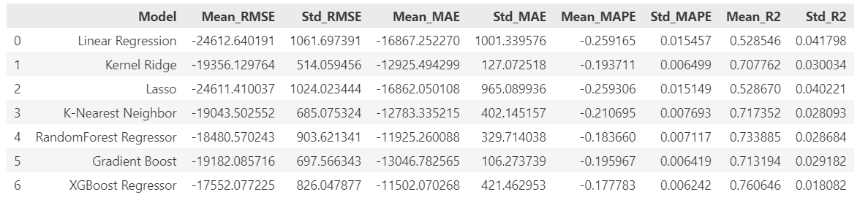
Cross Validation
Berdasarkan nilai Mean RMSE, Mean MAE, dan Mean MAPE, XGBoost Regressor adalah model terbaik karena memiliki nilai terkecil di ketiga metrik evaluasi
13
Back to Agenda

Slide 14


Evaluasi Model
Hyperparameter Tuning
14

Slide 15
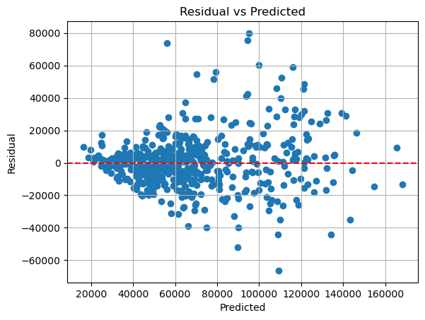
Analisis Residual
15

Slide 16
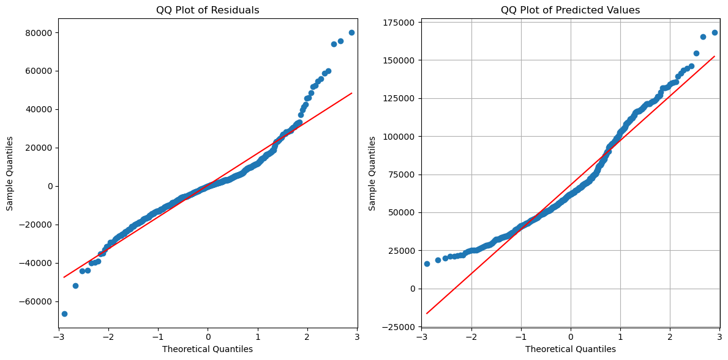
Analisis Residual
16

Slide 17
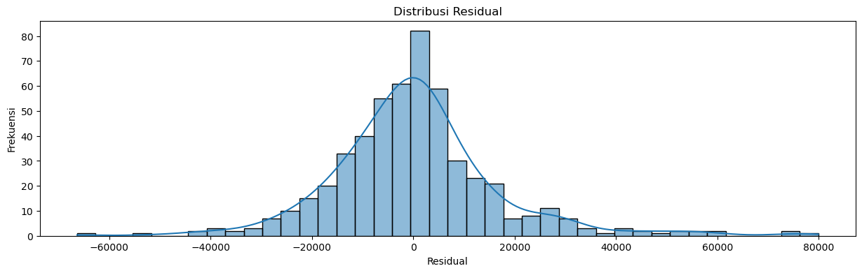
Analisis Residual
17

Slide 18
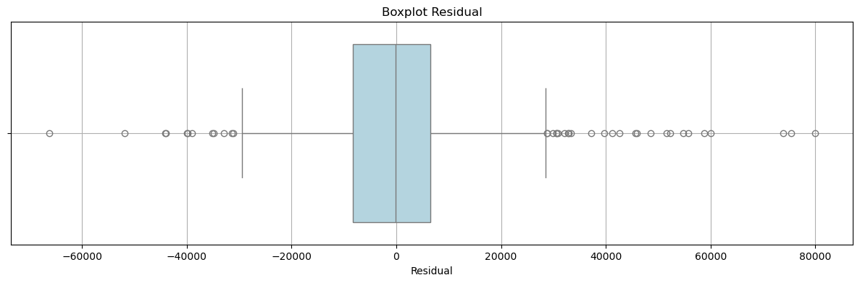
Analisis Residual
18

Slide 19
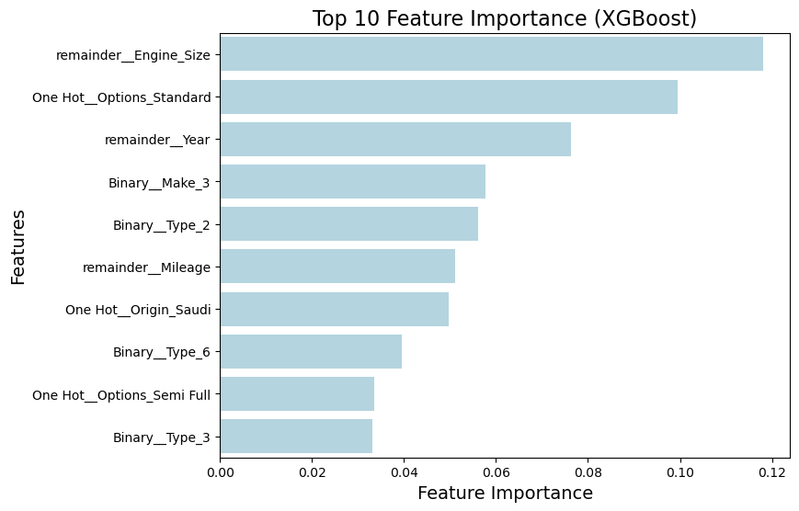
Feature Importances
19

Slide 20
Analisis prediksi harga menggunakan model menunjukkan hasil yang cukup baik.
Visualisasi residual dan nilai prediksi menunjukkan bahwa distribusi residual tidak normal.
Kesimpulan
Fitur Engine_Size adalah yang paling berpengaruh terhadap target prediksi (Price).
Model ini belum sepenuhnya optimal untuk menjadi dasar keputusan akhir (final decision).
Back to Agenda
20

Slide 21
Rekomendasi
Rekomendasi Bisnis
Modeling berdasarkan Fitur Spesifik seperti Make, Type, atau Region;
Informasi waktu posting;
Eksplorasi model Alternatif.
Model ini belum sepenuhnya optimal untuk dijadikan dasar keputusan akhir (final decision).
Evaluasi performa secara berkala;
Transparansi dalam prediksi harga;
Strategi Negosiasi harga otomatis.
21
Back to Agenda

Slide 22
THANK YOU
22

